Slide 1
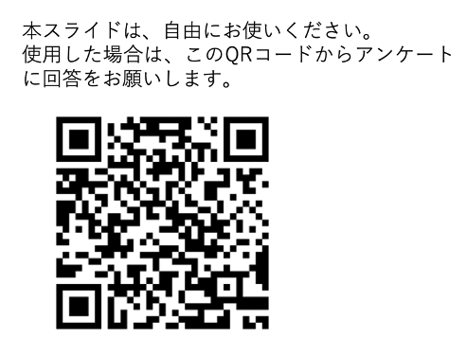
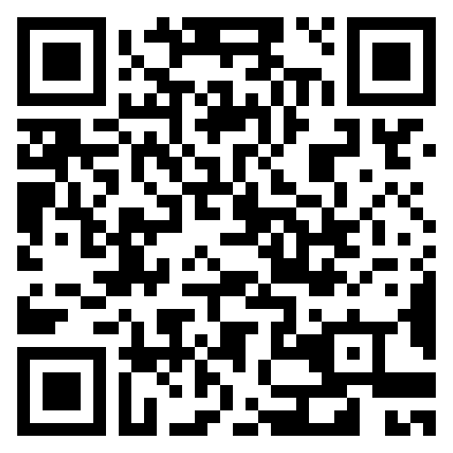
演習3事前準備のお願い
事前に演習3コード.ipynbをダウンロードしてください。

Slide 2
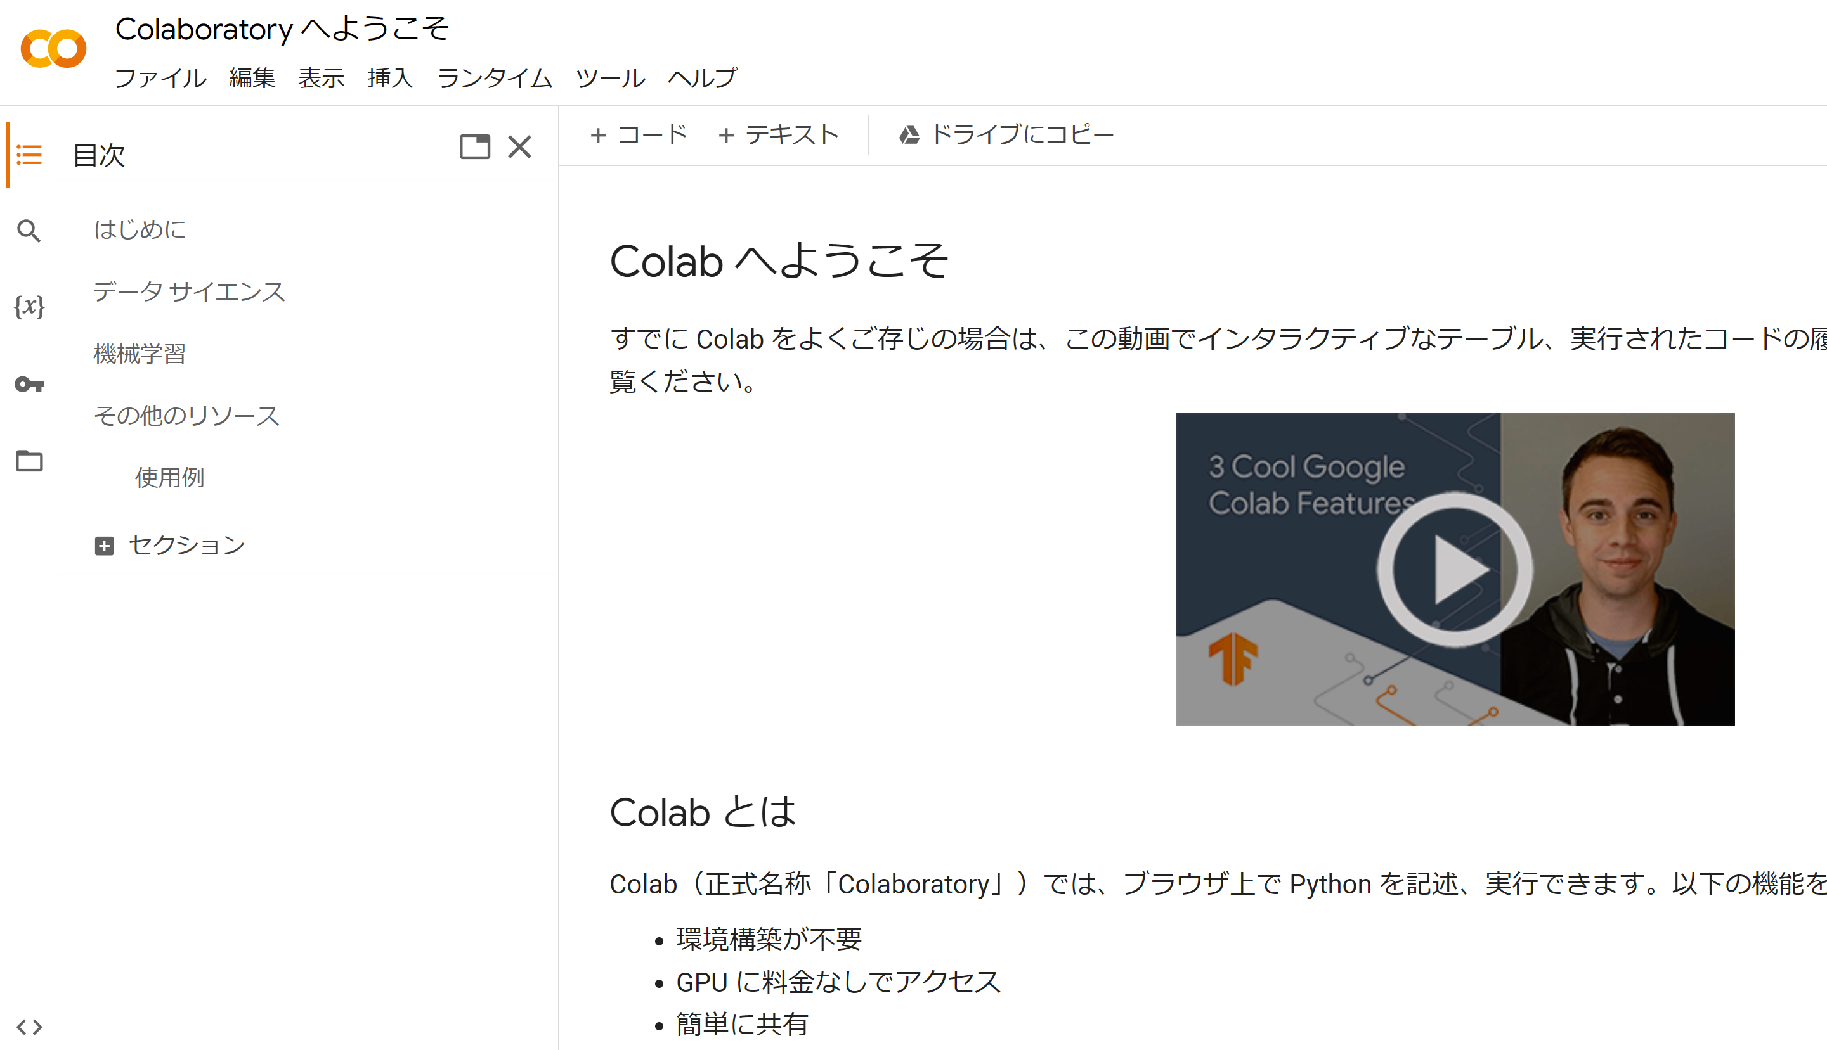
①GoogleColabを開きます
google colabで検索します
Google Colabへようこそ リンクをクリックして開きます

Slide 3
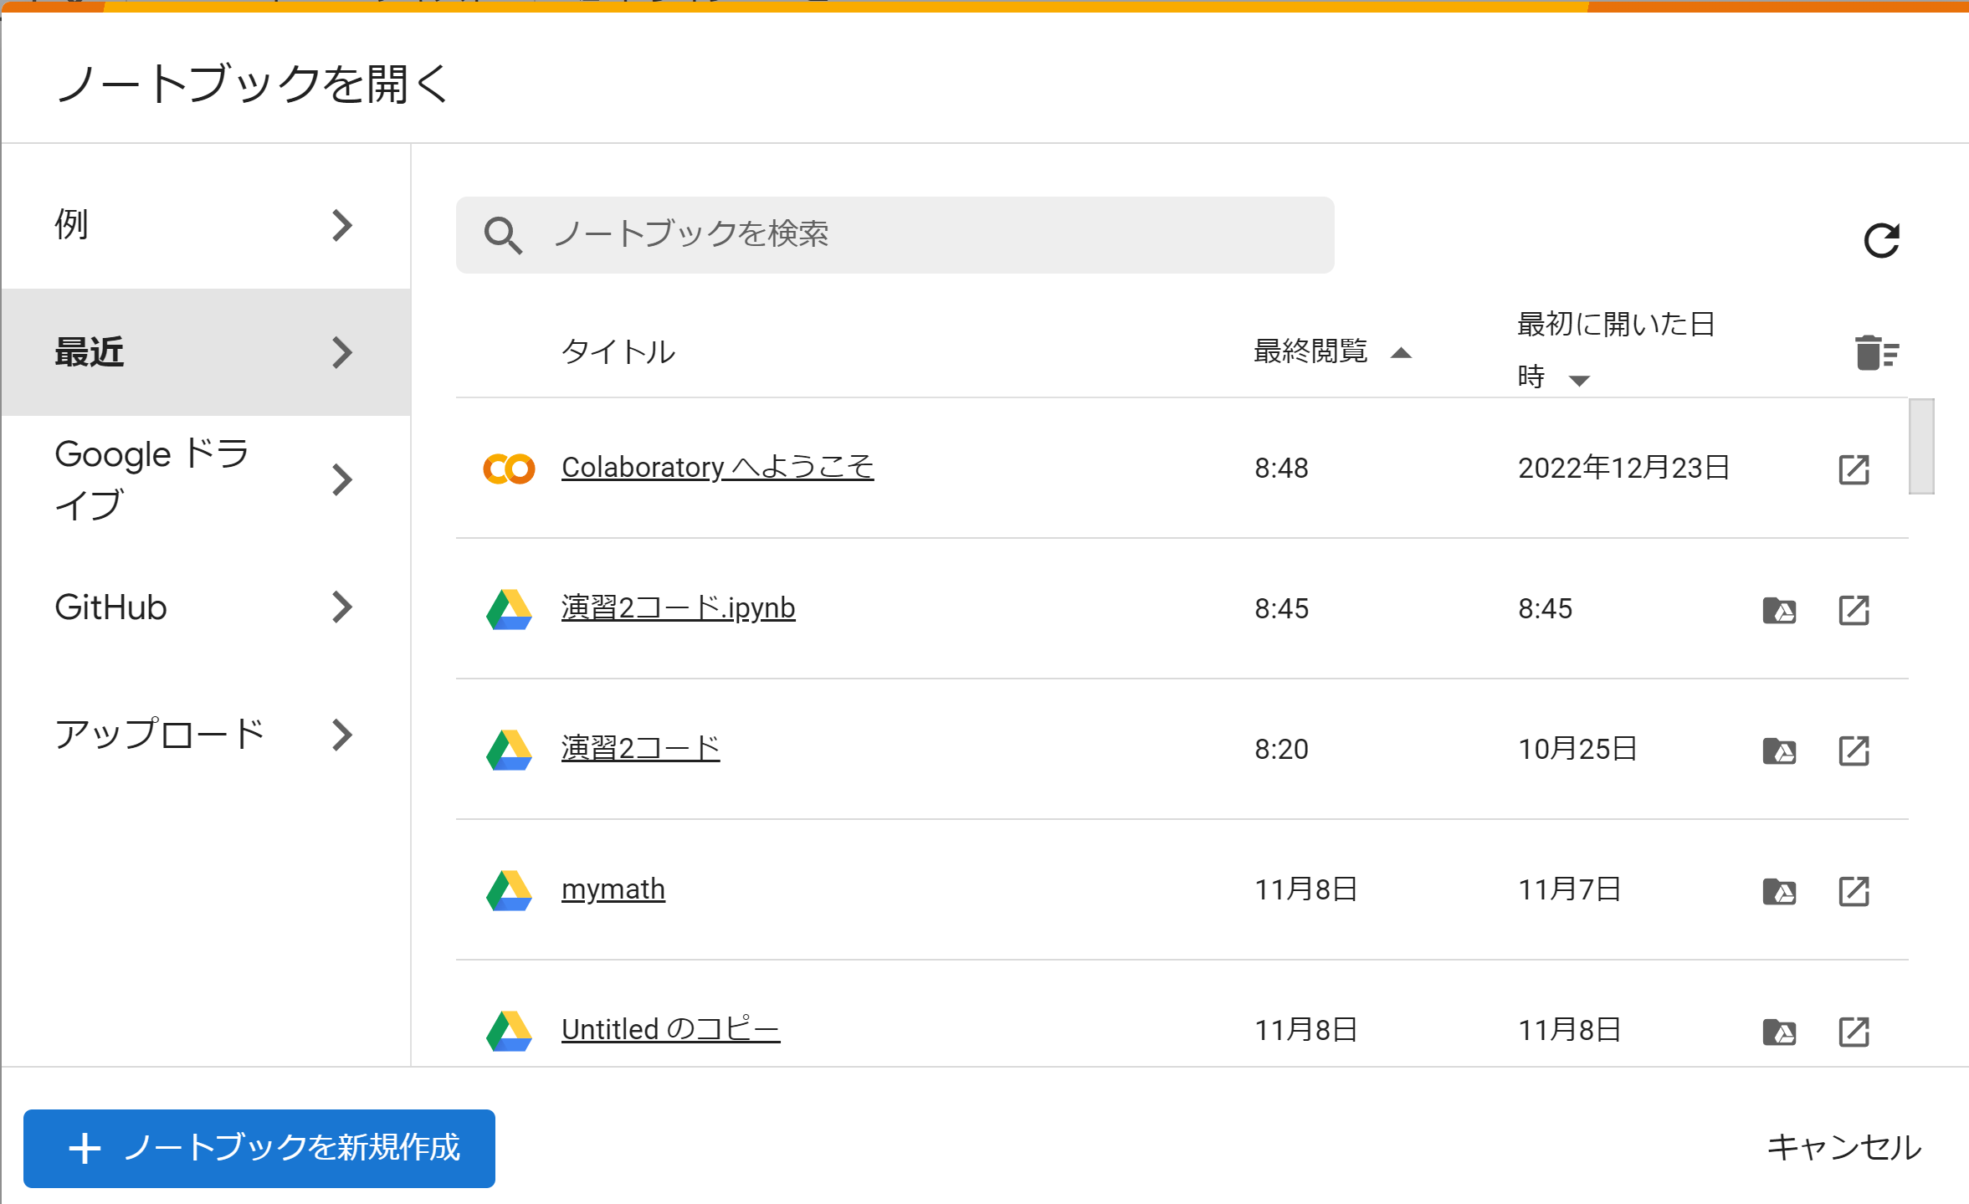
②ノートブックを開くという画面が出てきています。
アップロードボタンをクリックします

Slide 4
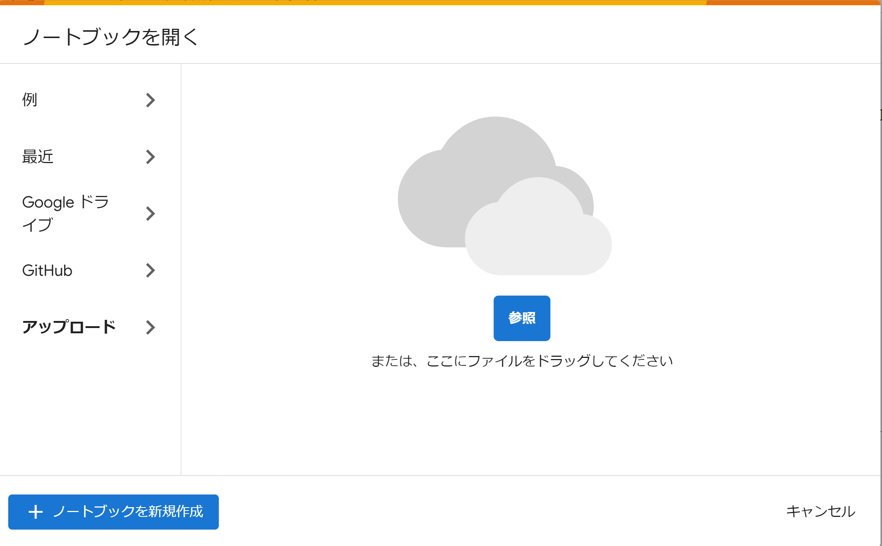
②参照ボタンを押して
演習3コード.ipynbファイルを開きます。

Slide 5
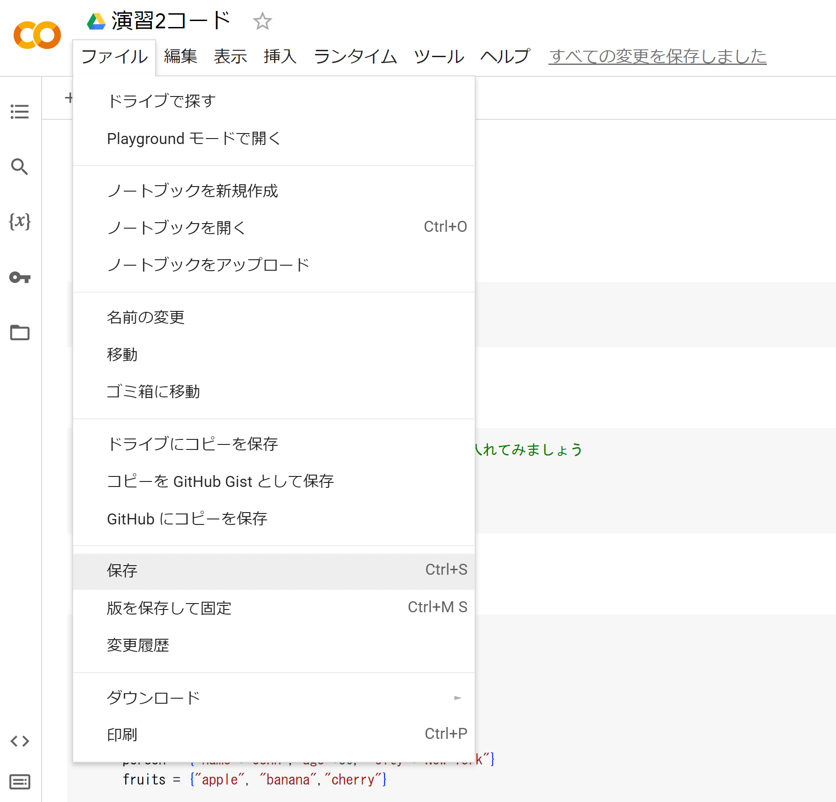
➂演習3コード.ipynbを保存します。

Slide 6
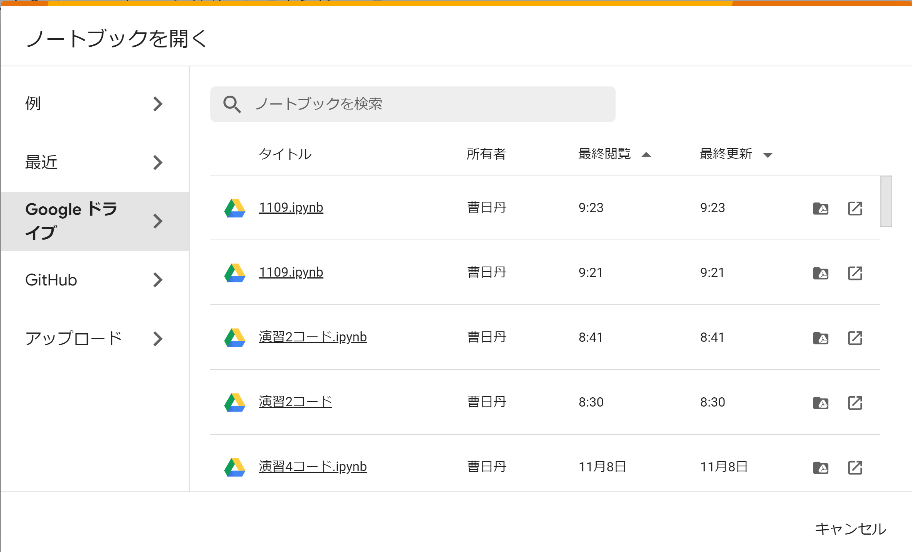
④Google Driveに保存できたため、次回からGoogleドライブからファイルを開くことができます。
演習3コード.ipynb
何か質問がありましたら曹まで（caoemdv@tmd.ac.jp）に連絡してください。

